Slide 1
МКДОУ детский сад №4 «Светлячок»
МБОУ Чистоозерная СОШ №2
«Преемственность детского сада и школы в современных условиях»
Автор: Битюцкая С.А.
р.п. Чистоозерное
2023 год

Slide 2
АКТУАЛЬНОСТЬ:
Проблема взаимодействия детского сада и школы всегда была в центре внимания психологов и педагогов. Казалось бы, всестороннее исследование данной проблемы должно было привести к ее разрешению. Однако, по-прежнему существует противоречие между показателями развития, используемыми в разных дошкольных программах, и показателями развития, предъявляемыми при приёме в школу.
Введение Федерального государственного образовательного стандарта дошкольного образования (ФГОС ДО) и Федерального государственного образовательного стандарта начального общего образования (ФГОС НОО) стало знаковым моментом в обеспечении преемственности, целостности и непрерывности образовательной среды в российском образовании. Введение утвержденных на государственном уровне стандартов образования существенно способствует обеспечению преемственности и перспективности повышения качества образования в целостной системе образования. Анализ ситуации показывает, что эта тенденция должна оставаться характерной чертой системы образования в будущем.

Slide 3
Создание единого непрерывного образовательного процесса, обеспечивающего преемственность основных образовательных программ дошкольного и начального общего образования.
ЦЕЛЬ:

Slide 4
Важную роль в обеспечении эффективной преемственности дошкольного и начального образования играет координация взаимодействия между педагогическими коллективами ДОУ и школы.
Организация работы по преемственности
Методическая работа с педагогами:
- совместные педагогические советы (ДОУ и школа)
- семинары, мастер- классы
- открытые показы образовательной деятельности в ДОУ и открытых уроков в школе
- педагогические и психологические наблюдения.
Работа с родителями:
- совместные родительские собрания с педагогами ДОУ и учителями школы
- круглые столы, дискуссионные встречи
- анкетирование, тестирование родителей
- образовательно - игровые тренинги и практикумы
Работа с детьми:
- экскурсии в школу
- выставки рисунков и поделок
- встречи и беседы с бывшими воспитанниками детского сада
- совместные праздники и спортивные соревнования
- участие в театрализованной деятельности

Slide 5
Этапы работы:
I этап Организационный: ноябрь 2020 г.– август 2021 г.
II этап Внедренческий: сентябрь 2021 г. – декабрь 2023 г.
III этап Результативный: январь – октябрь 2024 года
ЭТАПЫ РЕАЛИЗАЦИИ ПРОГРАММЫ

Slide 6
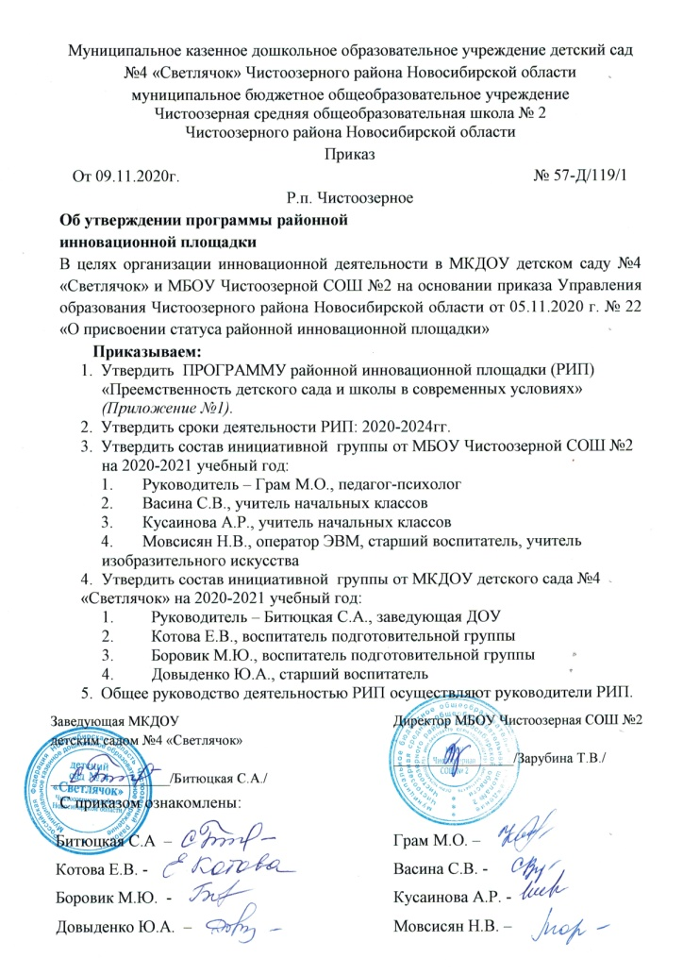
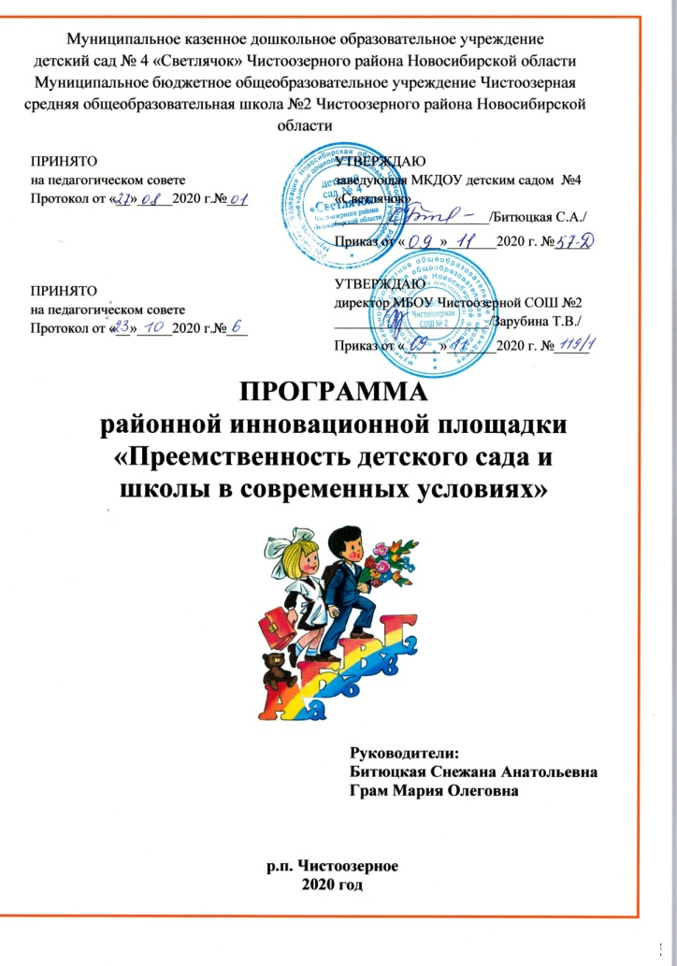
Нормативно-правовая база

Slide 7
ОЖИДАЕМЫЕ РЕЗУЛЬТАТЫ:
• Скоординированность деятельности педагогических коллективов МБОУ Чистоозерной СОШ № 2 и МКДОУ детского сада № 4 «Светлячок» по организации преемственности между дошкольным и начальным общим образованием в соответствии с планом;
• обеспечение единого структурно-организационного подхода к реализации ООП ДО и ООП НОО;
• выработка единого психолого-педагогического методологического подхода к личностному развитию ребенка;
• обеспечение принципа организации инклюзивного образования;
• уменьшение периода адаптации первоклассников к условиям обучения в школе;
• создание условий для успешной профессиональной самореализации, проявления и развития творческого потенциала педагогов, в том числе в рамках предшкольного образования детей.
• максимальное удовлетворение социального заказа, в частности запросов родителей в качественной подготовке ребенка к начальному общему образованию.

Slide 8
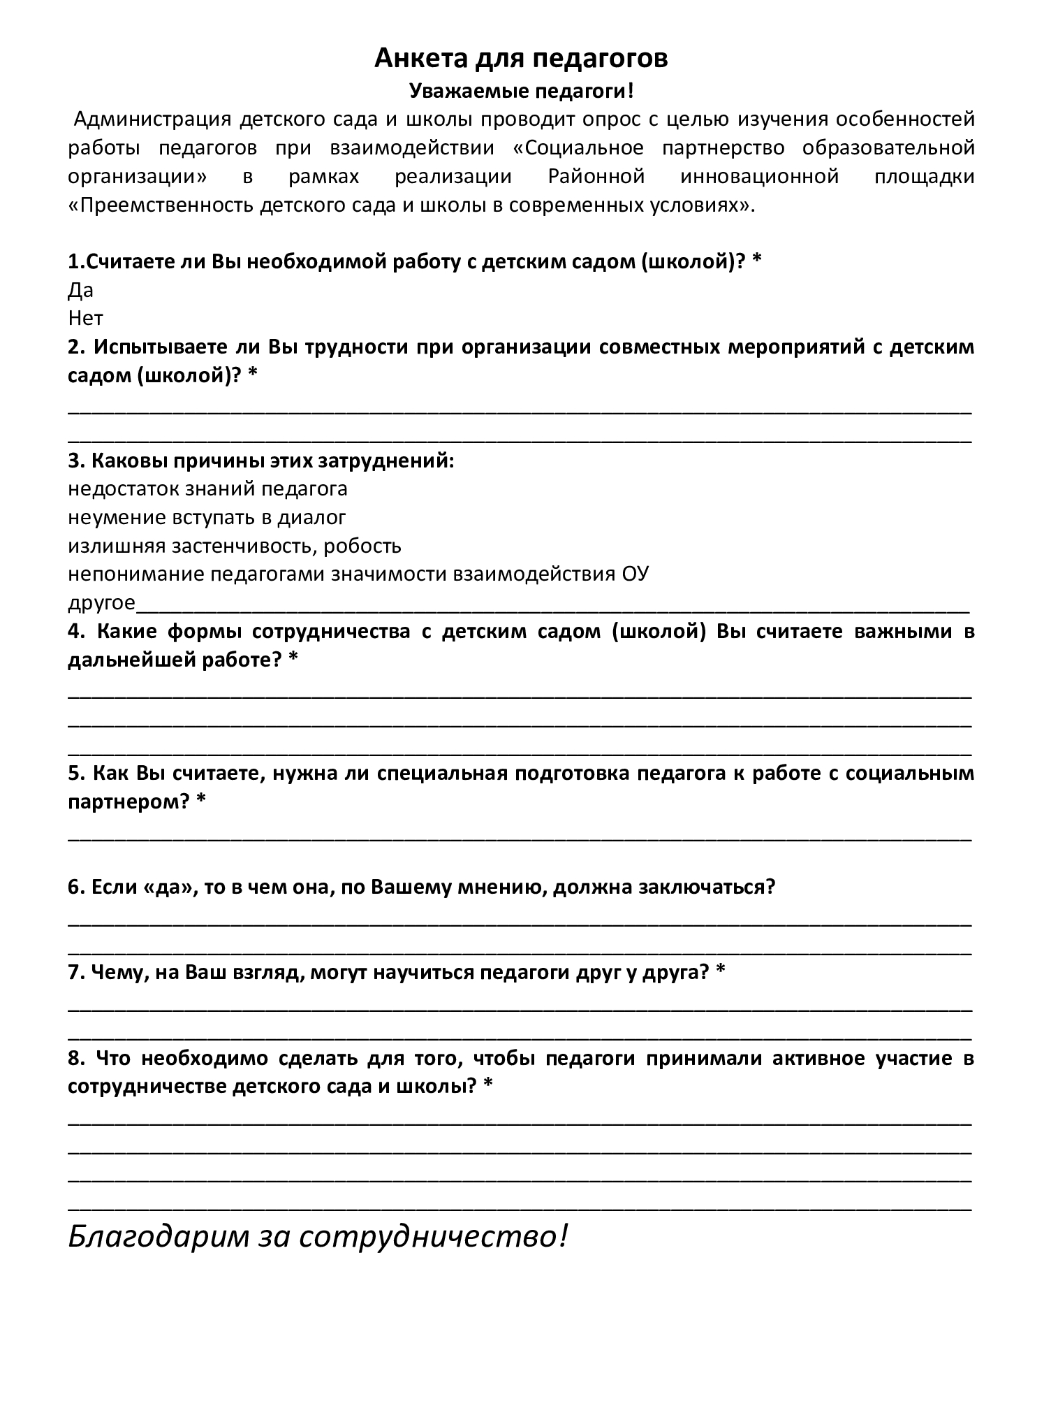
Анкетирование педагогов детского сада и школы (8 учителей и 8 воспитателей)
Вопрос 1: «Да» – 100%.
Вопрос 2: «Нет» – 31%;
«Незначительные» – 69%.
Вопрос 3: - Дефицит времени; недостаток знаний педагогов
Вопрос 4: - Совместные мероприятия; экскурсии;
взаимопосещения; совместная проектная
деятельность; мастер-классы и семинары;
совместные мероприятия педагогов.
Вопрос 5: «Нет» – 69%;
«Да» – 31%.
Вопрос 6: - Специальная литература; создание условий; КПК.
Вопрос 7: Возможность обсудить проблемы и скорректировать дальнейшую работу; подходы к обучению и воспитанию; изучить опыт коллег и применять в работе; получить представления о содержании воспитательной работы социального партнера.
Вопрос 8: Совместные педсоветы; увеличение количества совместных мероприятий; стимулировать; быть открытыми друг другу; интересные формы взаимодействия.

Slide 9
Психолого-педагогическая оценка готовности детей к началу школьного обучения

Slide 10
Количество детей детского сада, поступающих в первый класс Чистоозерной СОШ №2

Slide 11
Удовлетворенность родителей психолого-педагогической подготовкой к регулярному обучению в школе

Slide 12
Анкетирование родителей первоклассников Чистоозерной СОШ №2 (26.10.2022 г.)

Slide 13
Родители, ученики школы передали в детский сад акцию «Все профессии важны!»

Slide 14
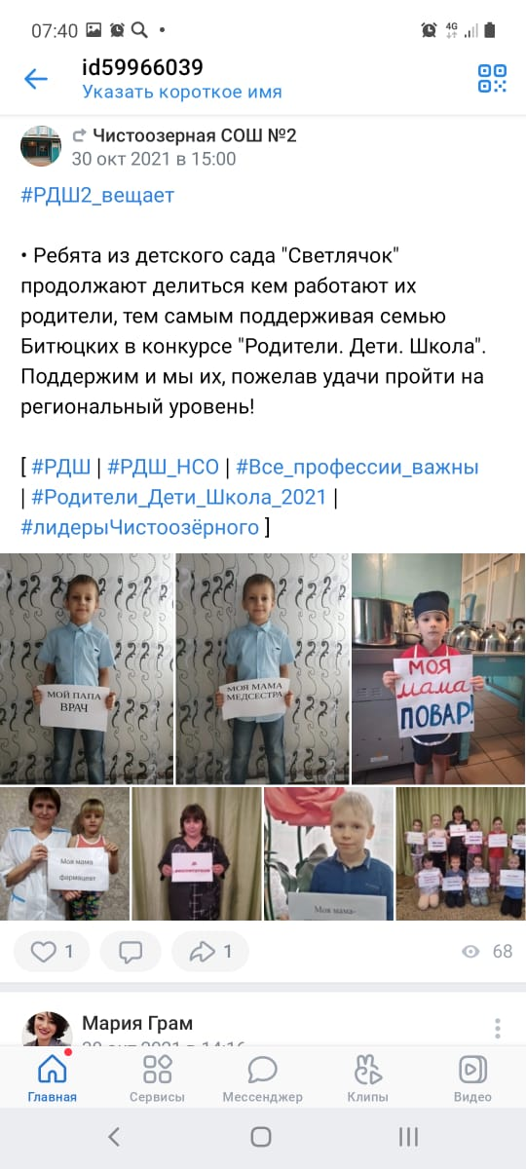
Родители, ученики школы передали в детский сад акцию «Все профессии важны!»

Slide 15
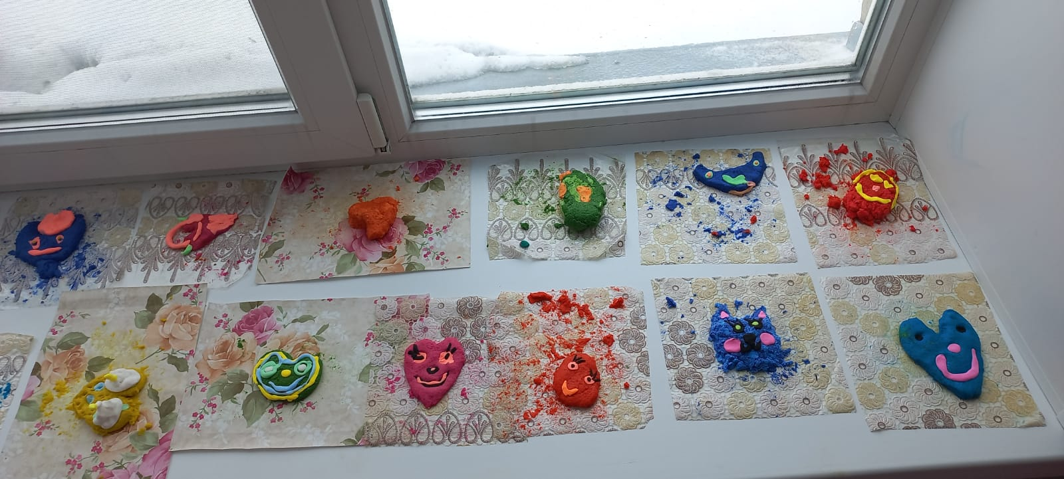
Ученица 9 «Б» класса Иванова Елизавета совместно со своей мамой провели урок «Профессия – повар»

Slide 16
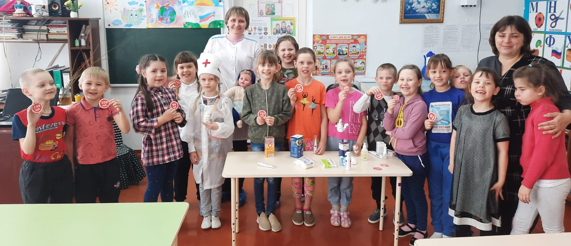
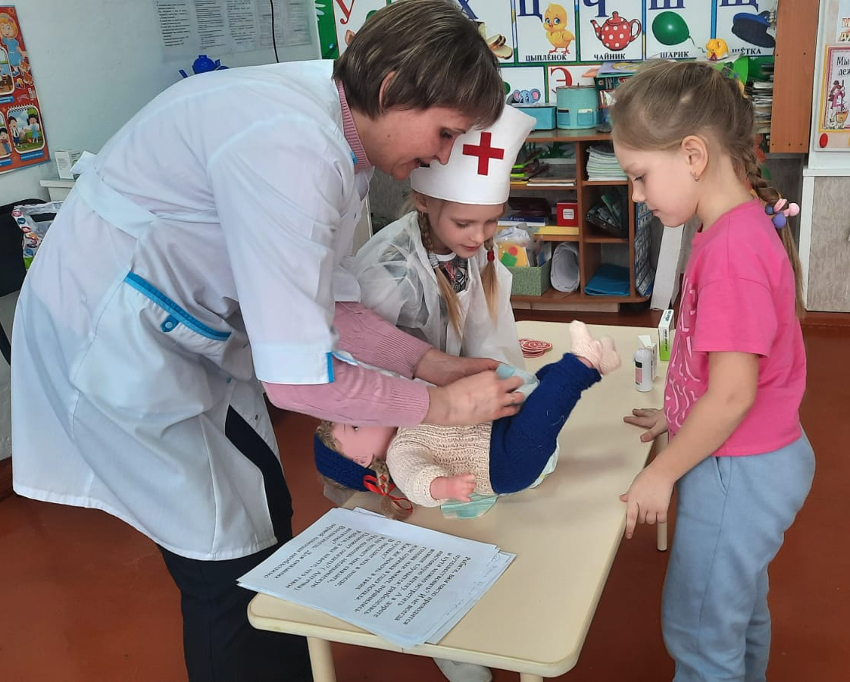
Познавательное занятие с использованием логопедических упражнений «Профессия – фармацевт» (мама воспитанницы)

Slide 17
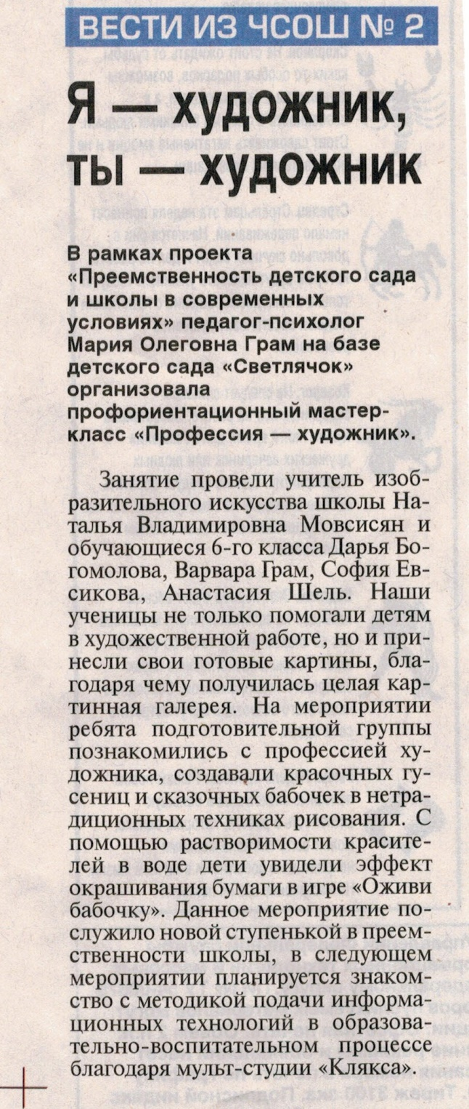
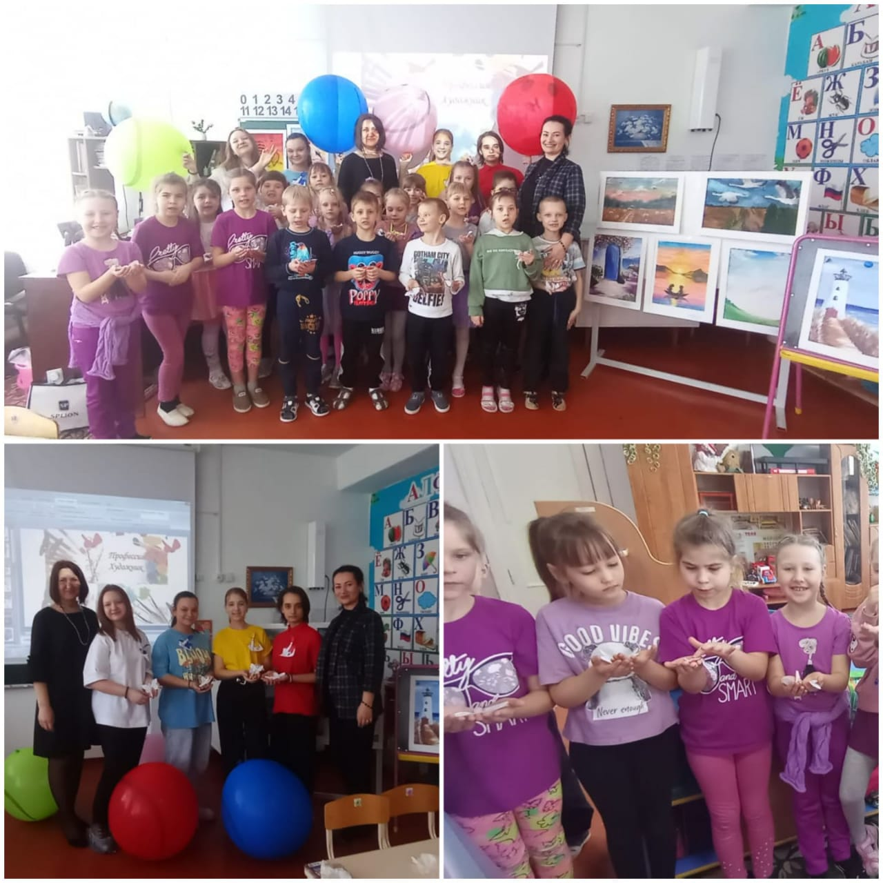
Акция «Все профессии важны»

Slide 18
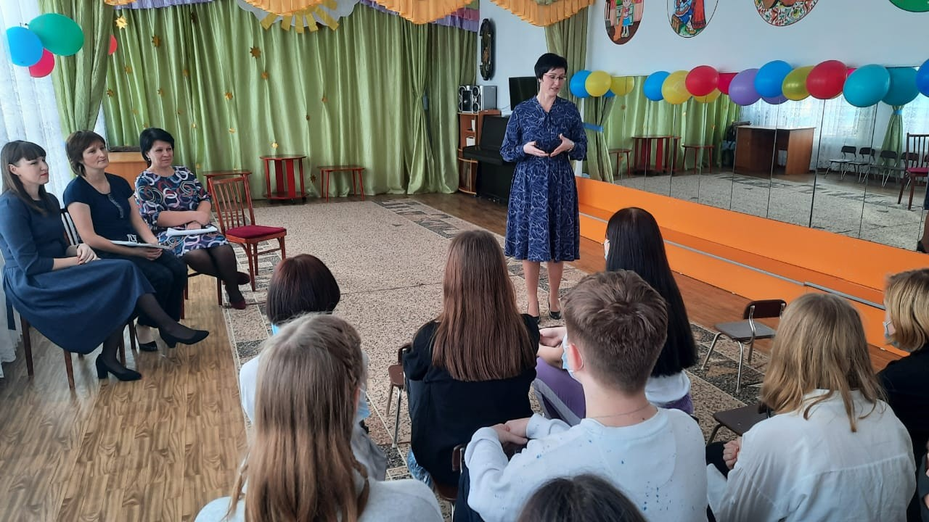
Акция «Все профессии важны»

Slide 19
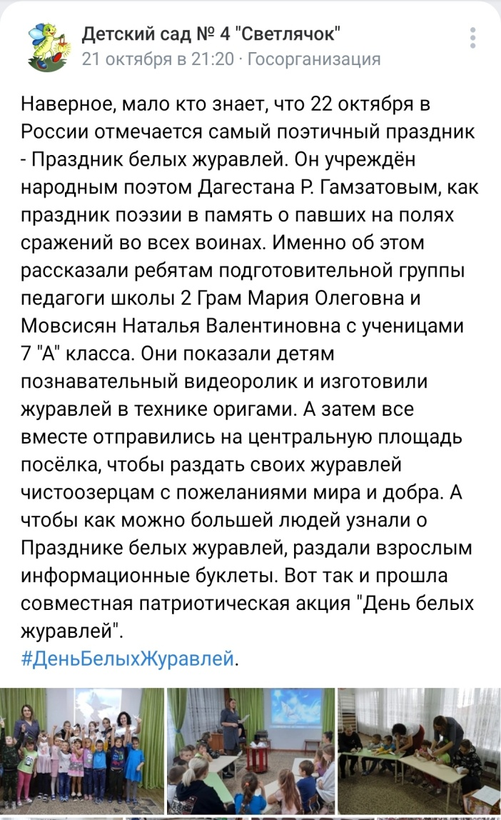
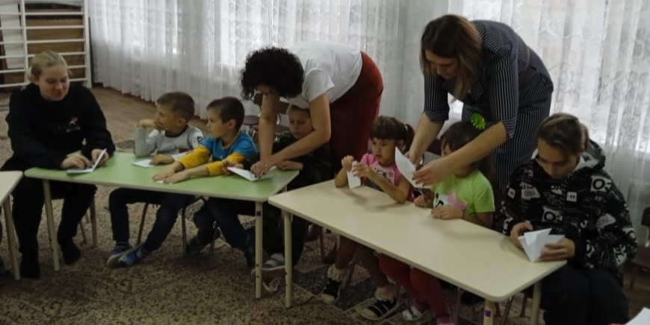
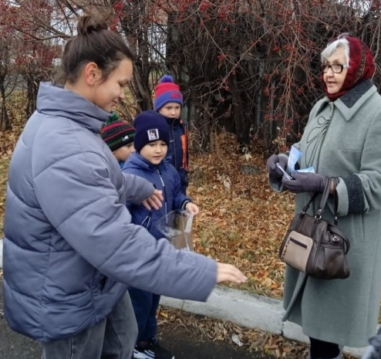
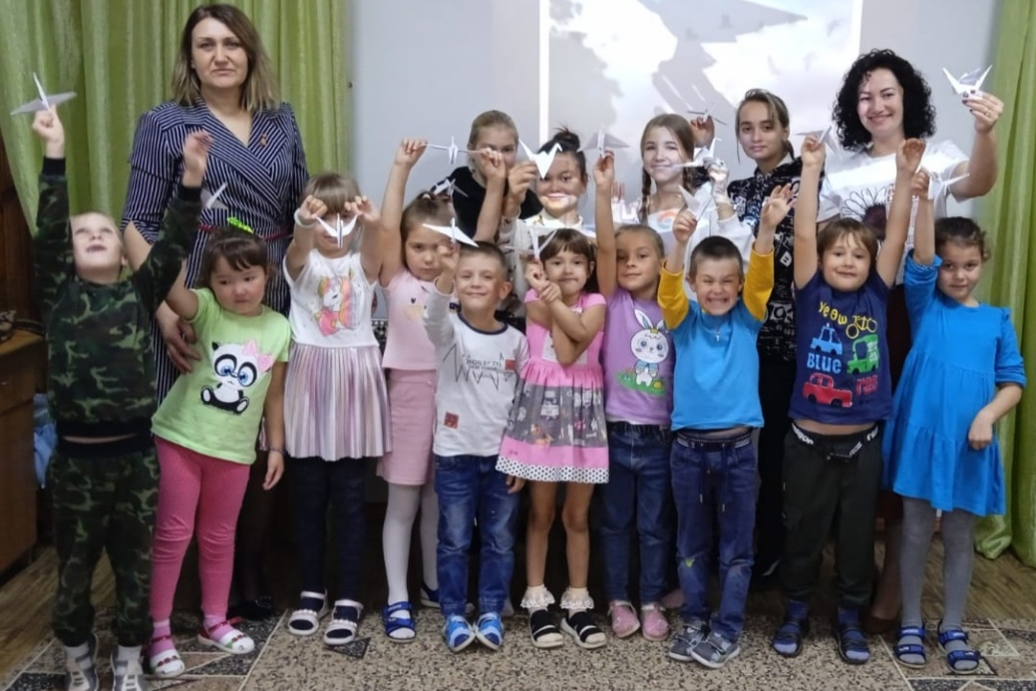
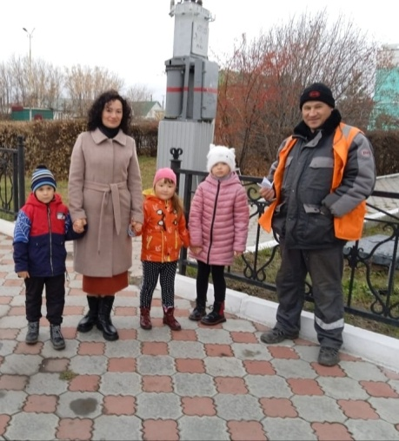
Акция «День белых журавлей»

Slide 20
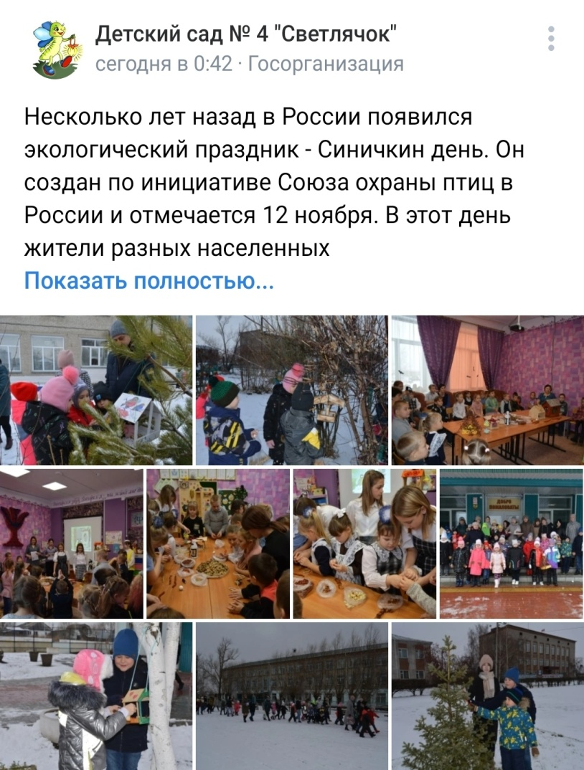
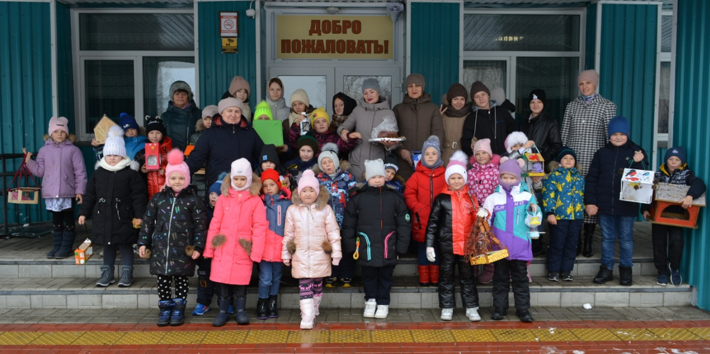
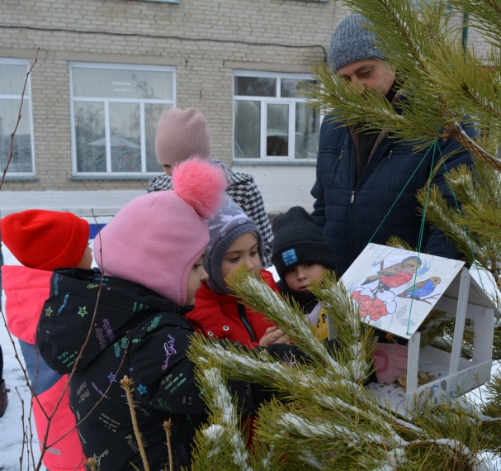
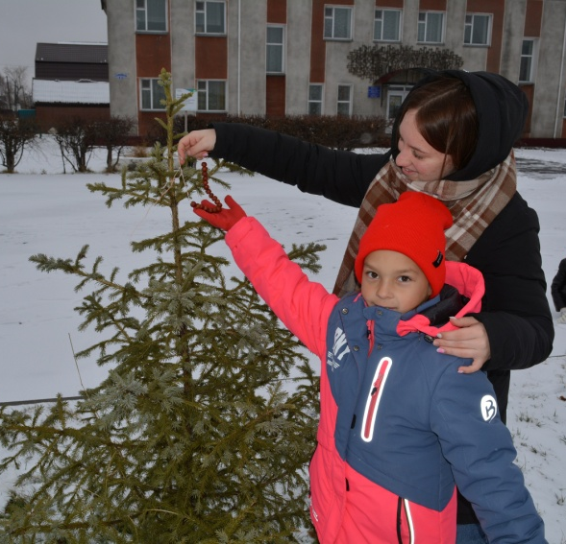
Акция «Синичкин день»

Slide 21
Ежегодный совместный малый педагогический совет по вопросам адаптации первоклассников.
Совместный педагогический совет по теме: «Адаптация обучающихся 1-го класса к условиям школьного обучения». Присутствовали воспитатели, учителя первых классов, администрация детского сада и школы, специалисты ППк.
С отчётами выступили: учитель Тебелюс Т.В.
учитель Шабала Н.В.
педагог-психолог Грам М.О.
зам. директора по УВР Аноприенко Т.И.

Slide 22
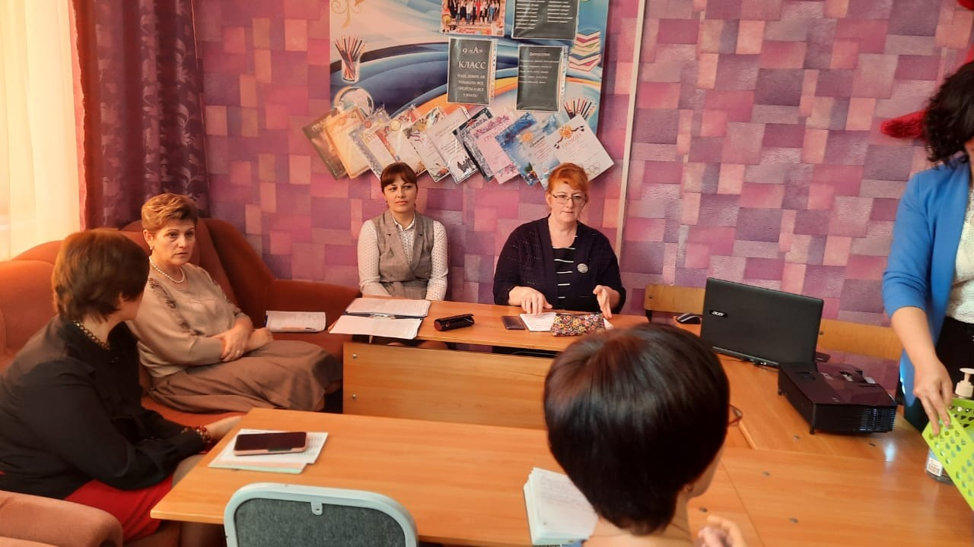
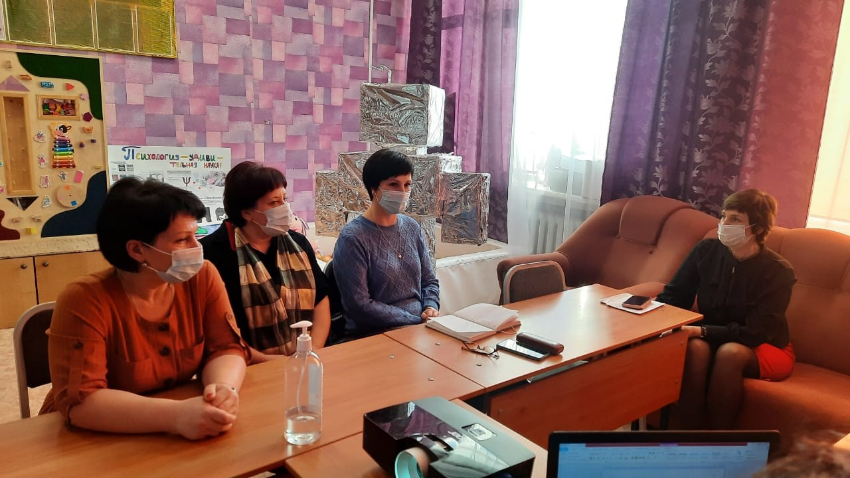
Совместный педагогический совет

Slide 23
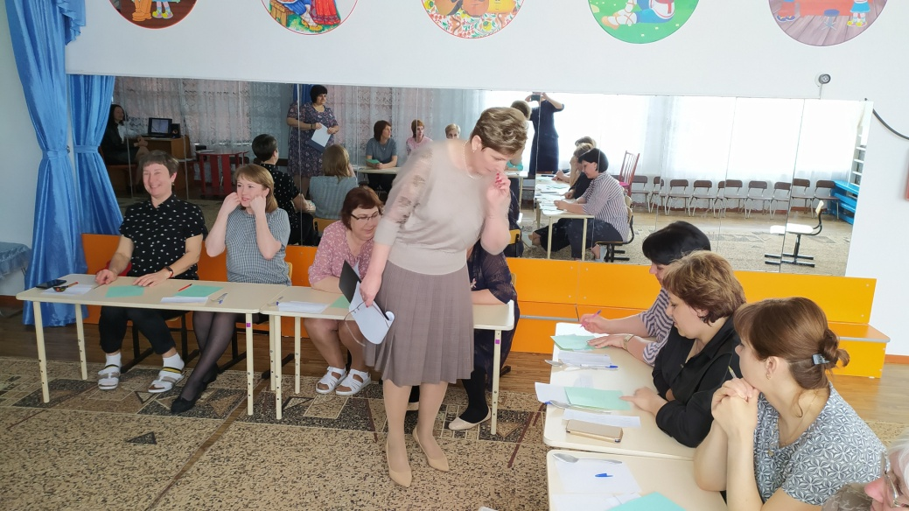
Семинар-практикум для педагогов детского сада и начальной школы «Культура речи педагога»

Slide 24
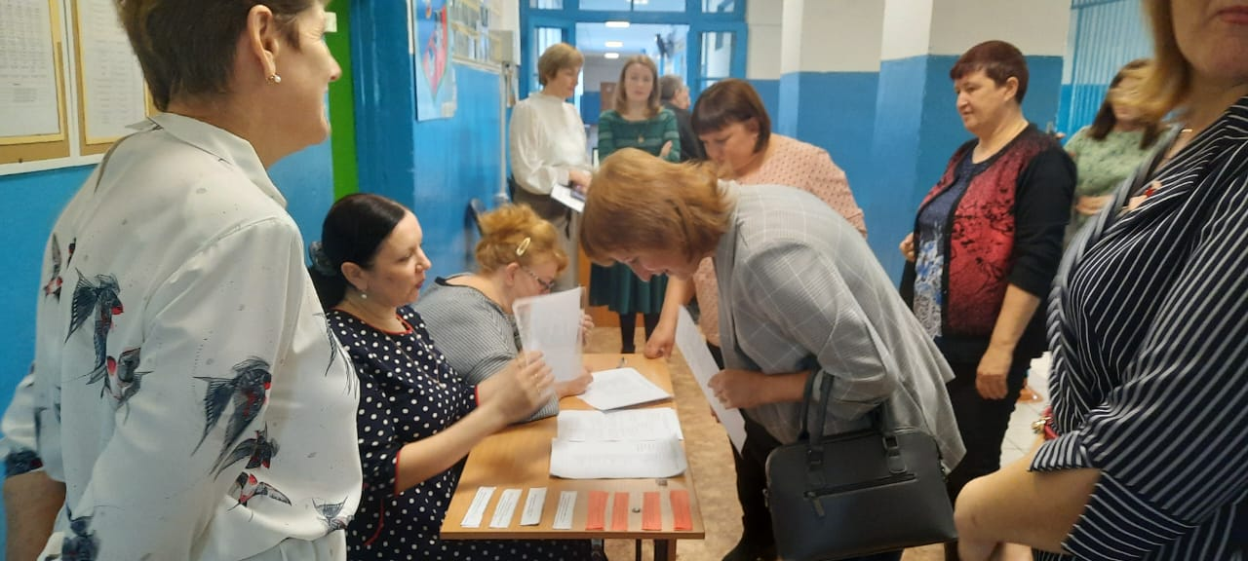
Семинар-практикум «Профессиональные компетенции учителя в условиях цифровой трансформации образования»

Slide 25
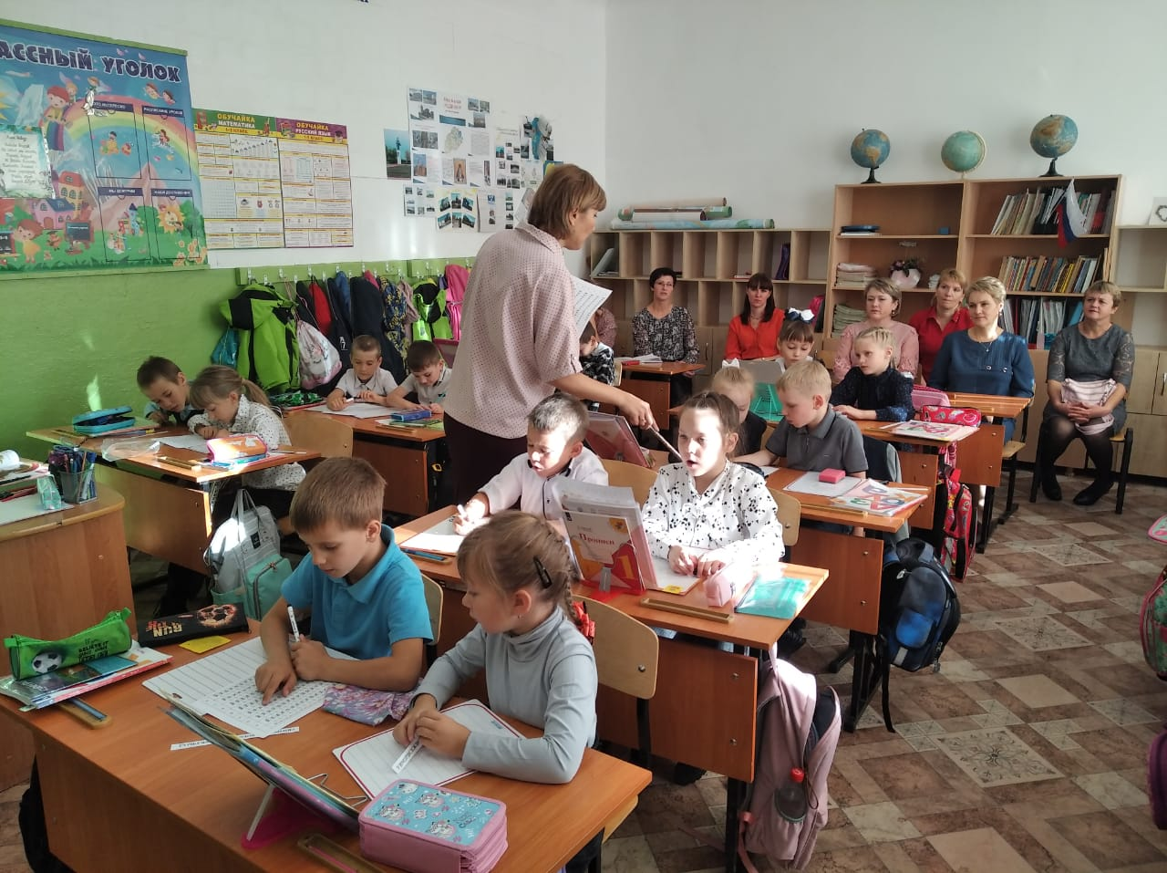
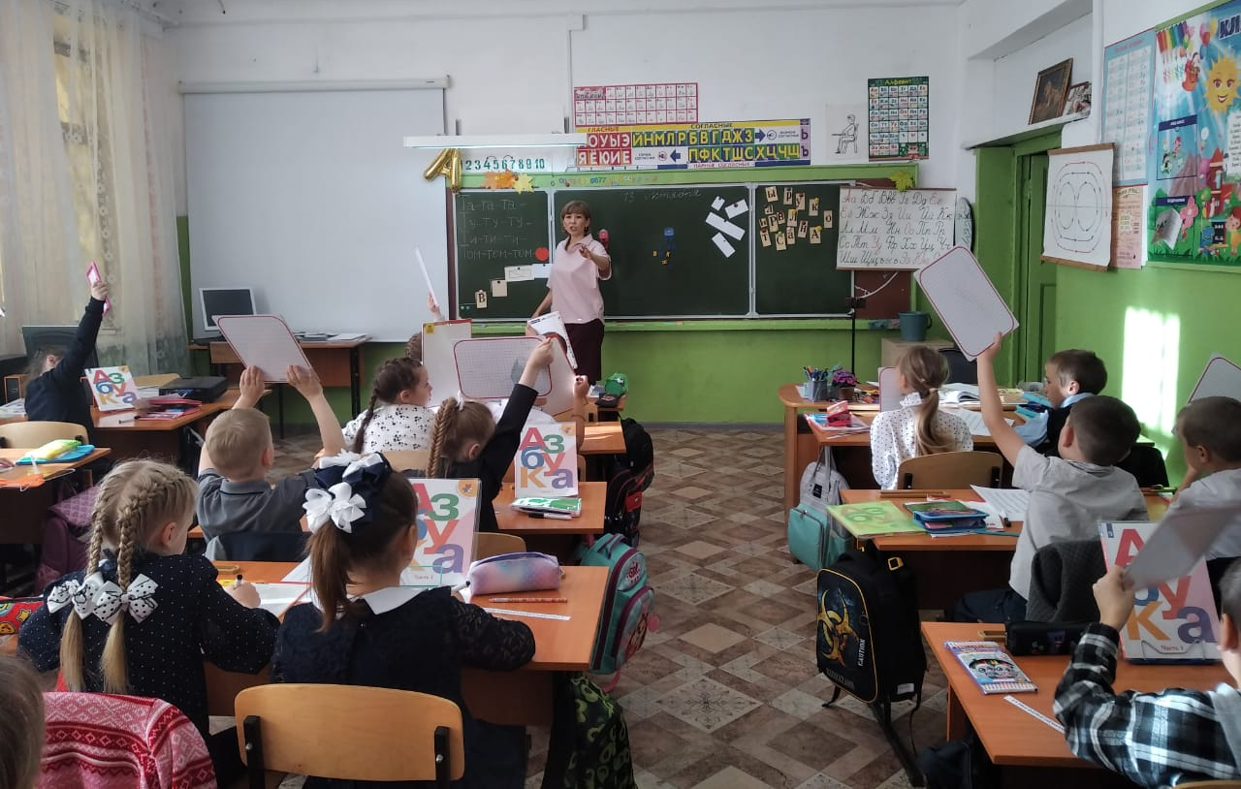
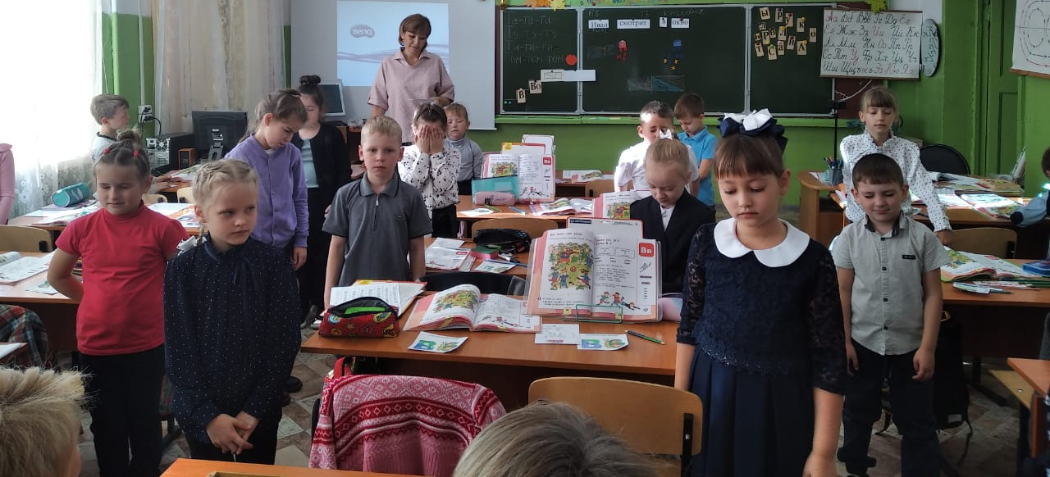
Открытый урок по обучению грамоте (1 «А» класс, Кусаинова А.О.)

Slide 26
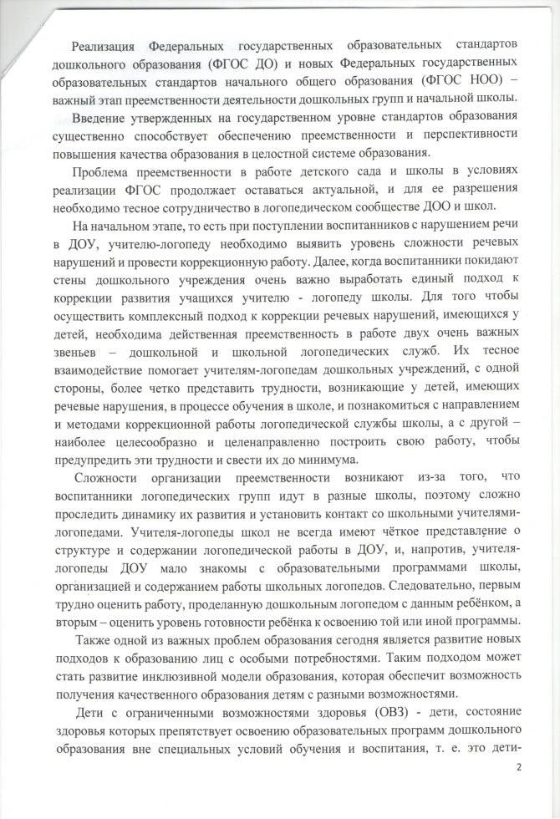
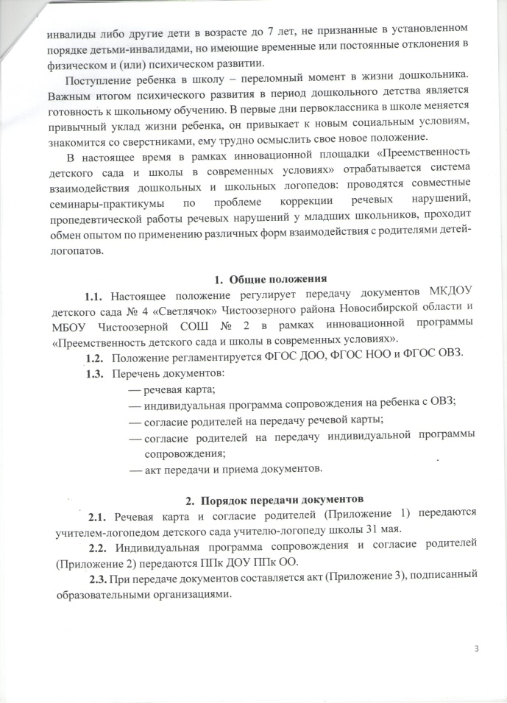
Преемственность документов

Slide 27
Преемственность документов
Опрос о необходимости преемственности документов детского сада и школы
В опросе приняли участие специалисты ППк школы № 2.
Помогли ли вам документы (индивидуальные карты детей с ОВЗ и речевые карты), переданные из д/сада «Светлячок», для изучения личности ребенка и его истории развития:

Slide 28
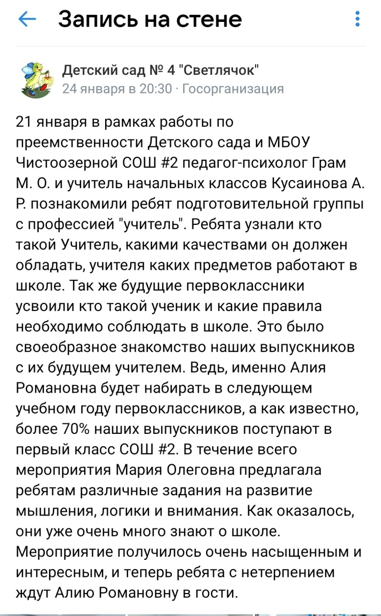
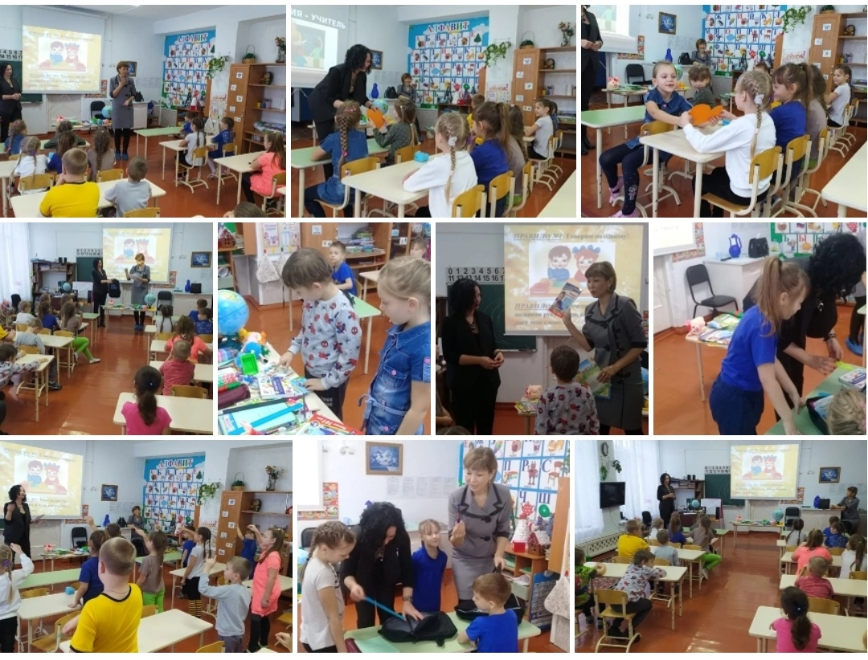
Знакомство с учителем

Slide 29
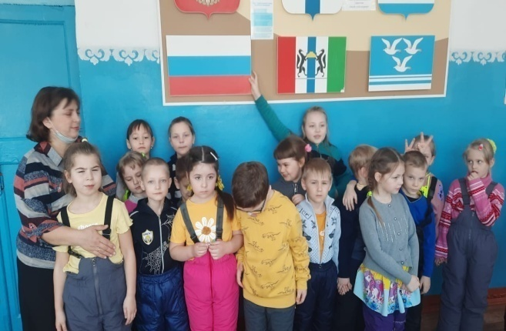
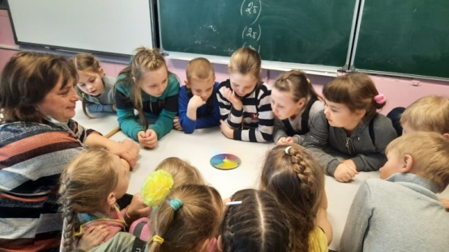
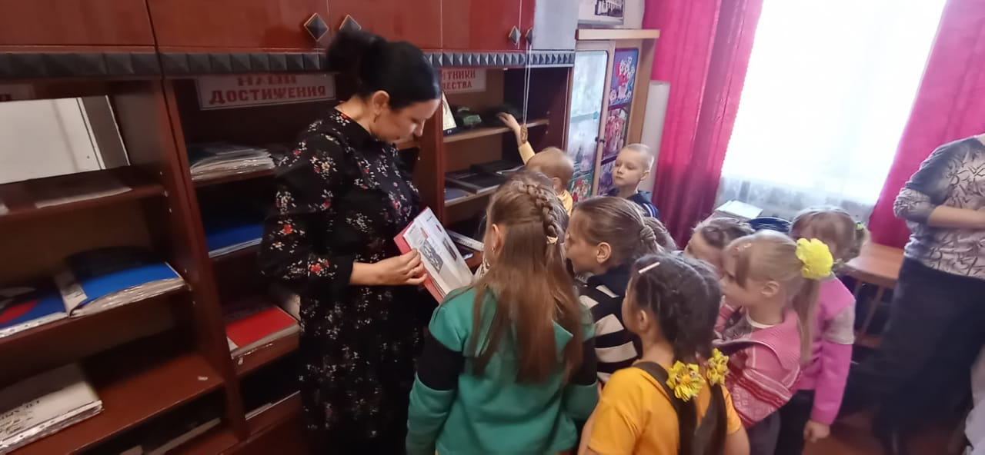
Экскурсия «Знакомство со школой»

Slide 30
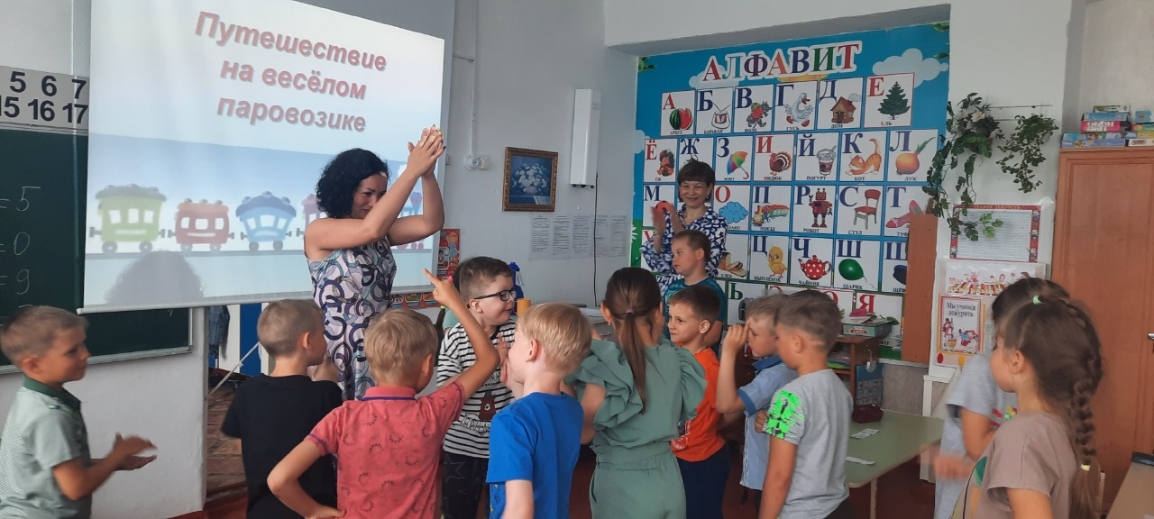
Итоговое занятие

Slide 31
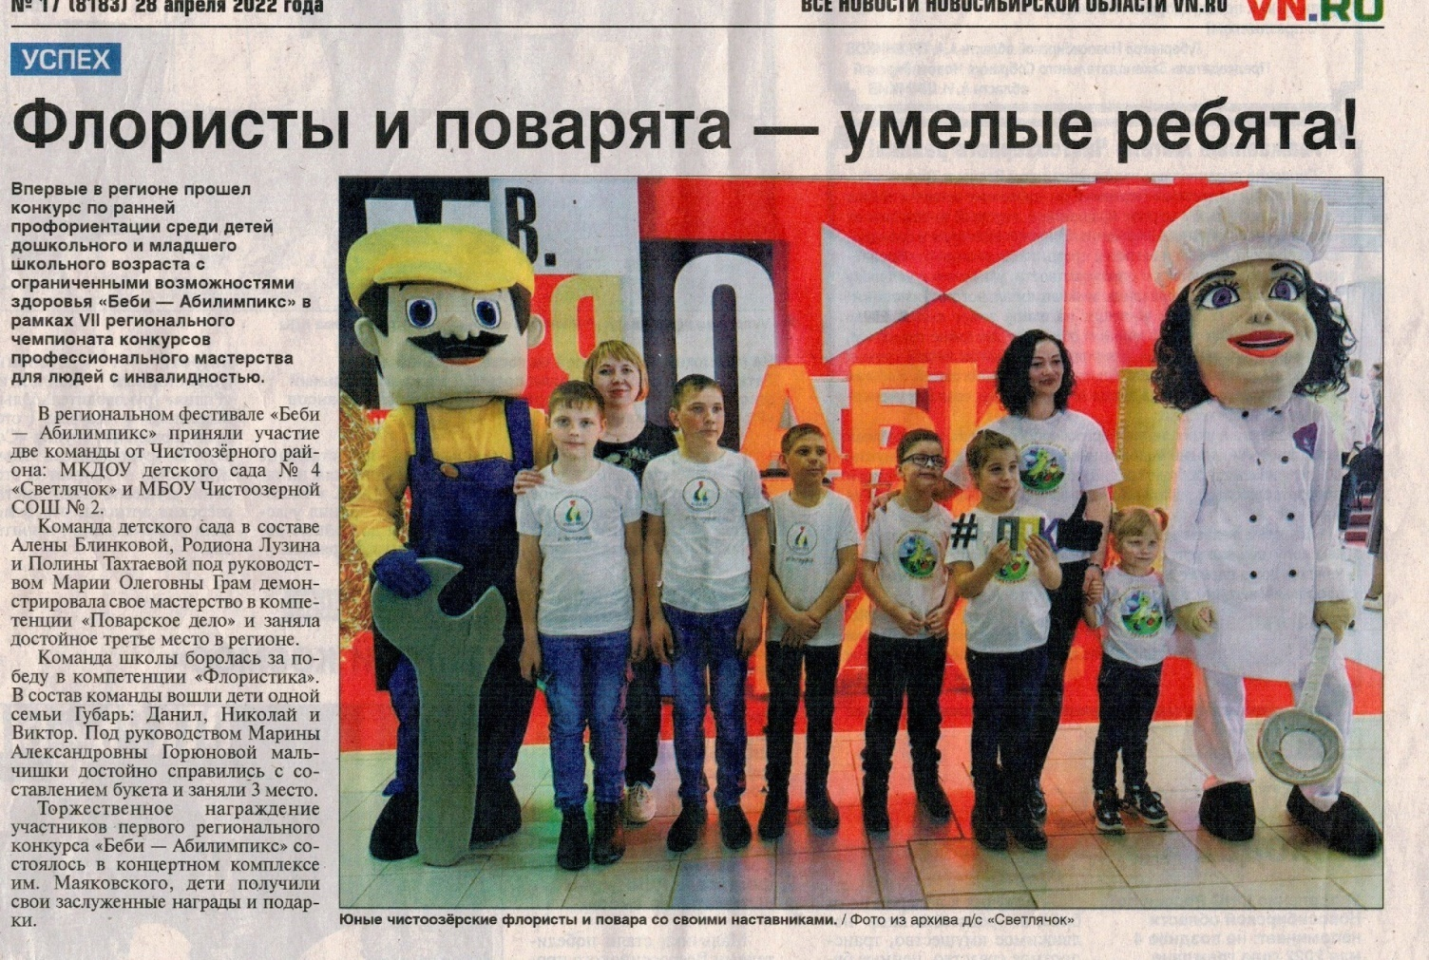
Участие в конкурсе по ранней профориентации среди детей дошкольного и младшего школьного возраста с ограниченными возможностями здоровья и инвалидностью «Беби – Абилимпикс» в рамках VII регионального чемпионата конкурсов профессионального мастерства для людей с инвалидностью.

Slide 32
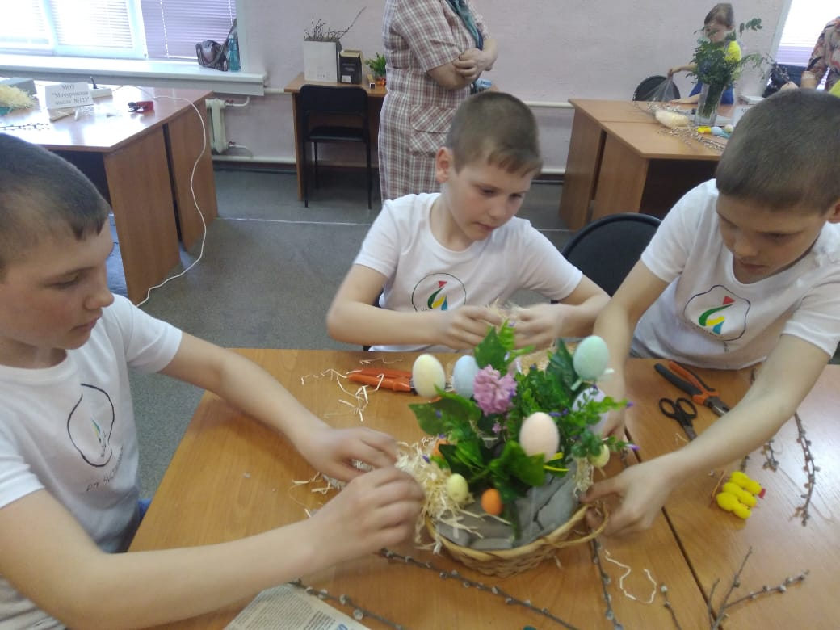
Совместная поездка в г. Новосибирск на конкурс
«Беби – Абилимпикс»

Slide 33
Совместная поездка в г. Новосибирск на конкурс
«Беби – Абилимпикс»

Slide 34
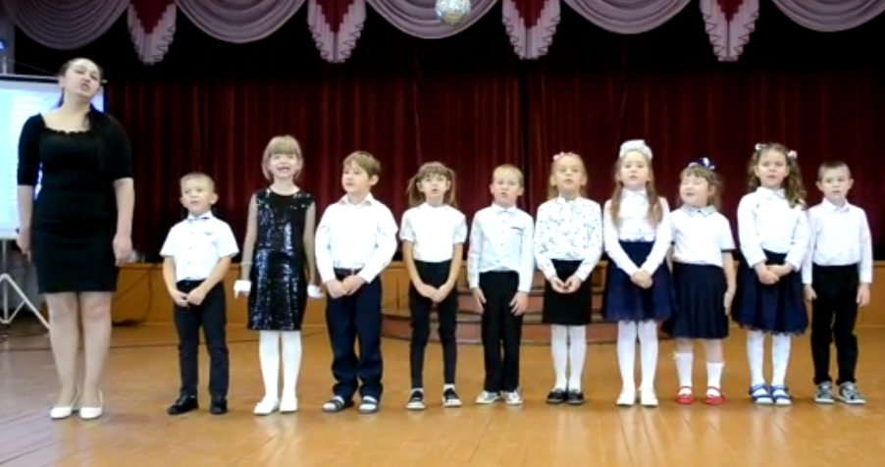
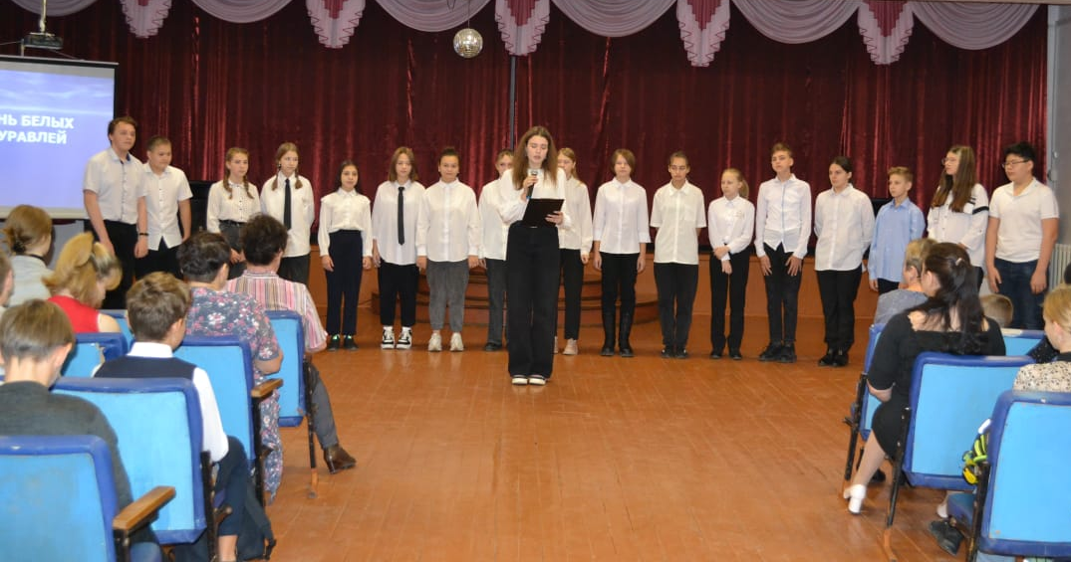
Совместные праздники:
«Праздник белых журавлей»

Slide 35
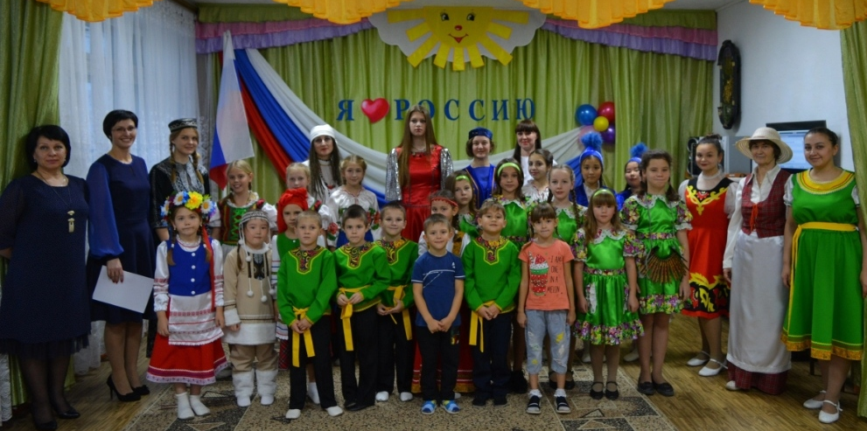
Совместные праздники:
Фестиваль «Народы России»

Slide 36
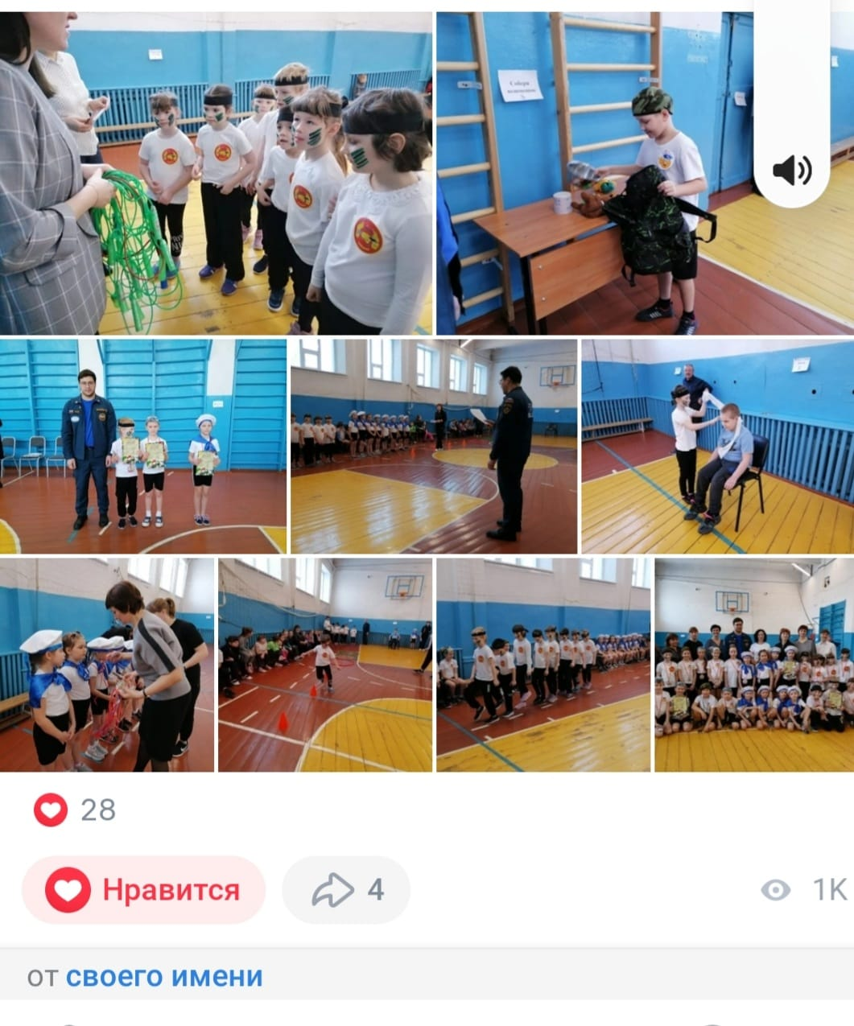
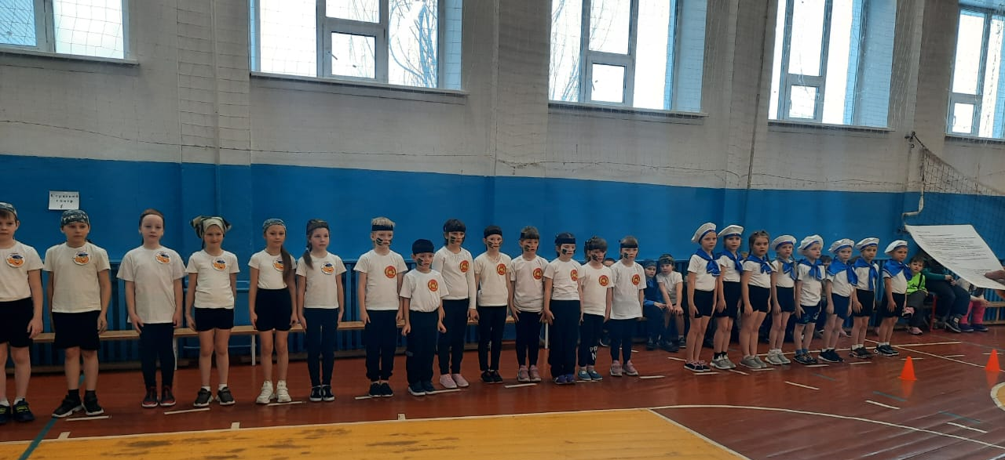
Совместные спортивные
мероприятия:

Slide 37
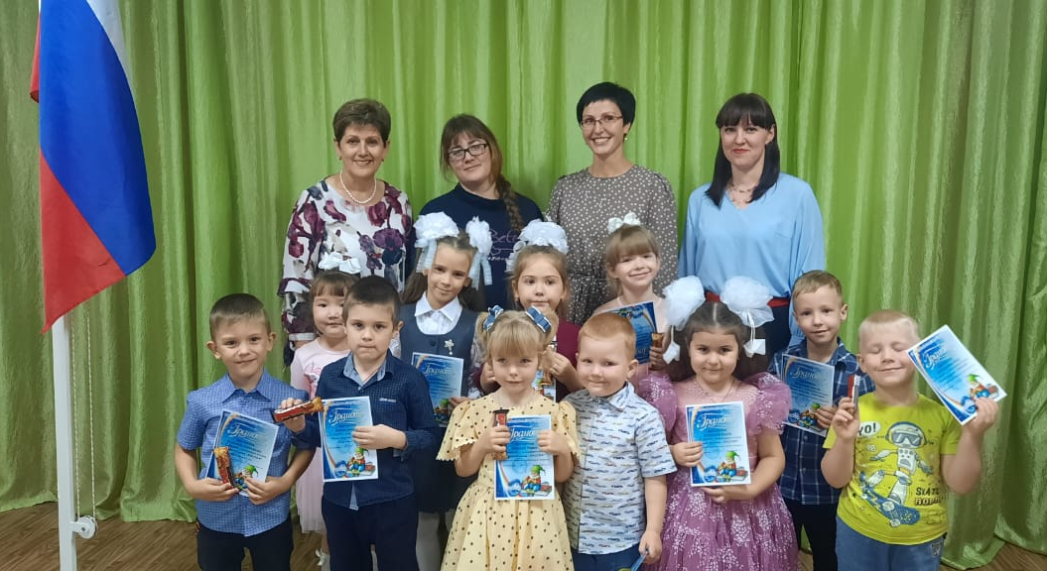
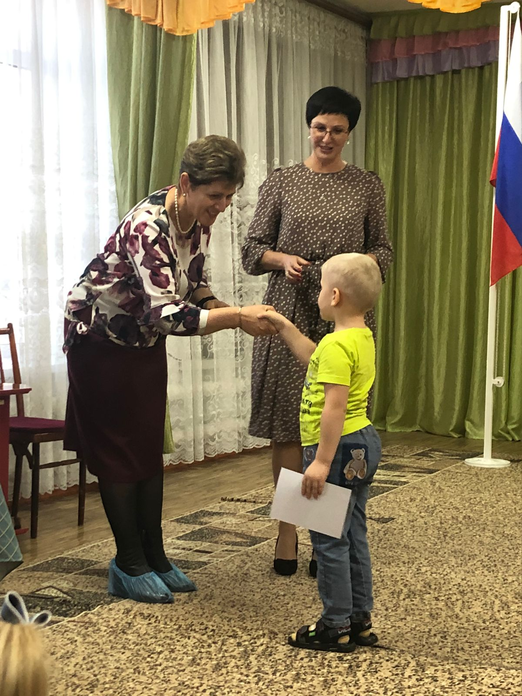
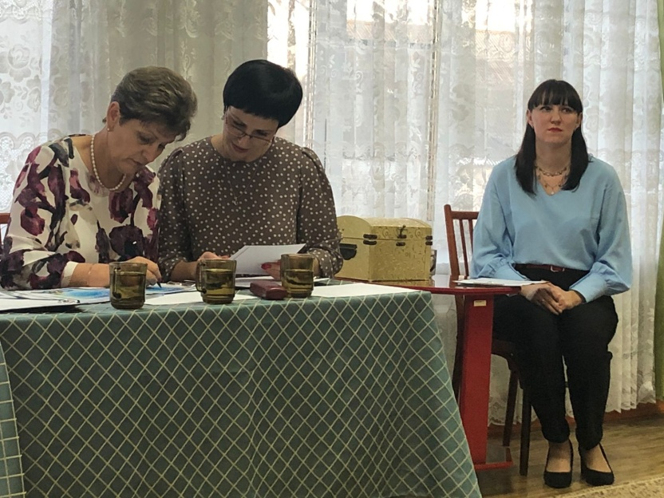
Педагоги школы в качестве экспертов:
конкурс чтецов «Россия-Родина моя»

Slide 38
Выставка рисунков дошкольников в Чистоозерной СОШ №2 в рамках предметной недели русского языка и литературы

Slide 39
Использование ресурсов школы при реализации проектной деятельности в детском саду

Slide 40
Результат взаимодействия

Slide 41
Спасибо за внимание!

